Slide 1



Materiale pentru electronică
Curs nr 2
conf. dr. ing.
Andrei Drăgulinescu

Slide 2

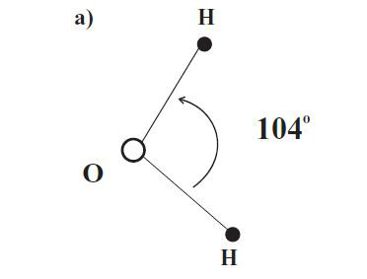
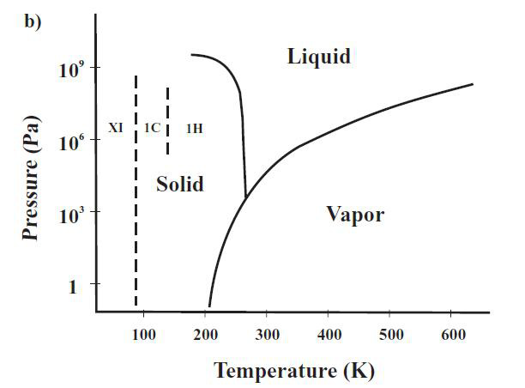
Capitolul 1:
Structura materialelor solide
Structură + compoziție chimică
→ înțelegem proprietățile fundamentale
Exemplu: apa - material cu:
compoziție specifică
variații ale structurii
→proprietăți foarte diferite
Ordonare pe distanțe scurte
Ordonare pe distanțe lungi

Slide 3
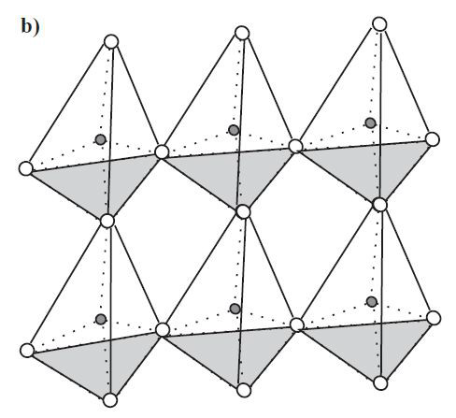
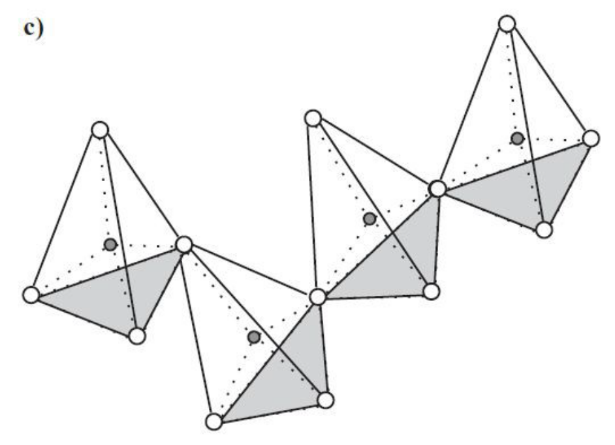
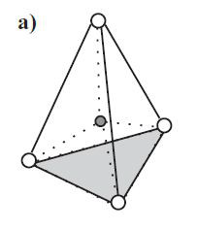
Ordinea în materiale
Exemplu: dioxidul de siliciu

Slide 4
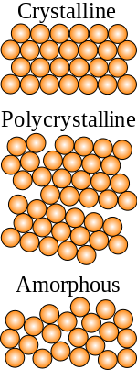
Ordinea în materiale (cont.)
1. Cristalin
2. Necristalin
3. Policristalin
4. Amorf
5. Combinații (ex.:
parțial cristalin,
parțial amorf)

Slide 5
Ordinea în materiale (cont.)
Tabel rezumativ:
Material | Ordonare pe distanțe scurte | Ordonare pe distanțe lungi
Cristalin
Necristalin
Amorf

Slide 6
Structuri cristaline metalice
Trei tipuri de structuri cristaline pentru metale:
1. FCC (Face-Centered Cubic: cubică cu fețe centrate)
= P (primitivă) + ioni în centrele fiecărei fețe

Slide 7

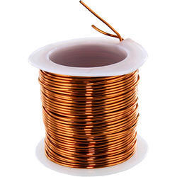

Structuri cristaline metalice (cont.)
Exemple de metale cu structură FCC:
Cupru Aluminiu Argint Aur

Slide 8
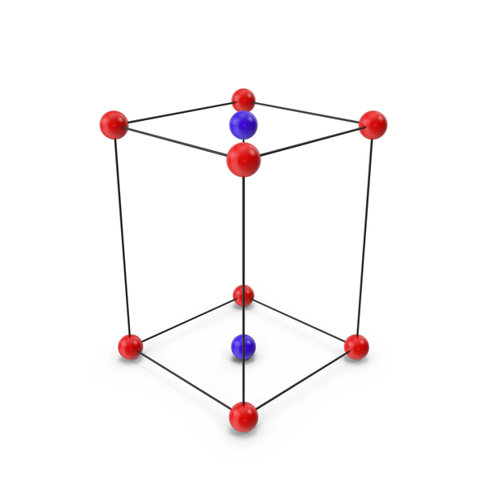
Structuri cristaline metalice (cont.)
Caz particular al FCC:
BaC (Base-Centered:
cu baze centrate)
NU metal!
NU cubică!

Slide 9
Structuri cristaline metalice (cont.)
2. BCC (Body-Centered Cubic: cubică cu volum centrat)
= P (primitivă) + un ion în centrul structurii

Slide 10
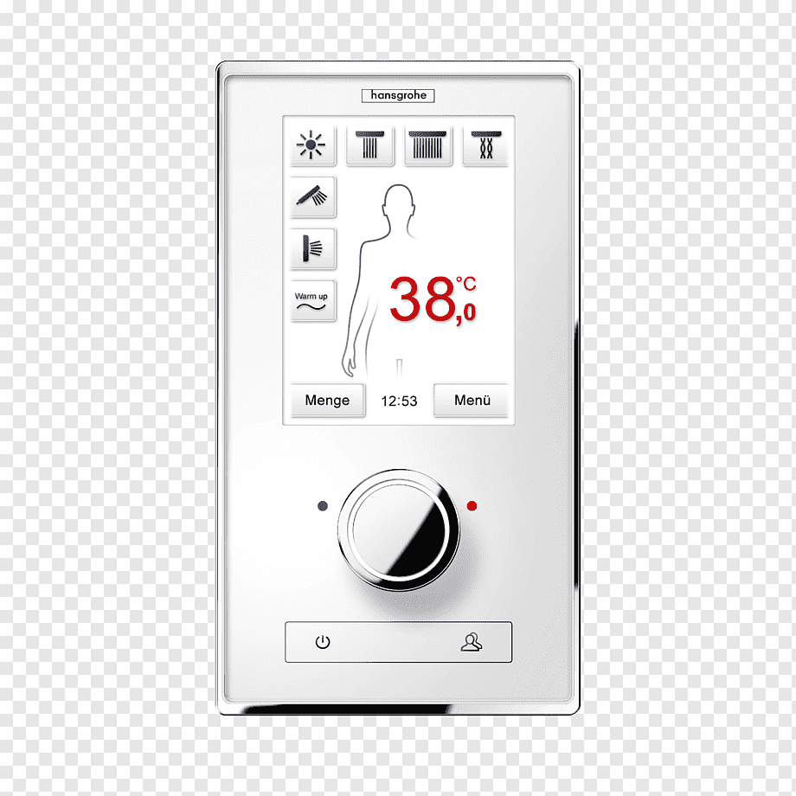


Structuri cristaline metalice (cont.)
Exemple de metale cu structură BCC:
Crom Fier Tungsten

Slide 11
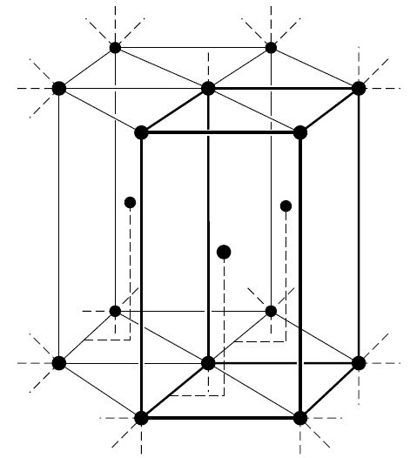
Structuri cristaline metalice (cont.)
3. HCP (Hexagonal Close-Packed: hexagonală)
= vârfuri + centrele bazelor
(hexagoanelor)
+ trei ioni într-un plan
situat între cele două
hexagoane

Slide 12

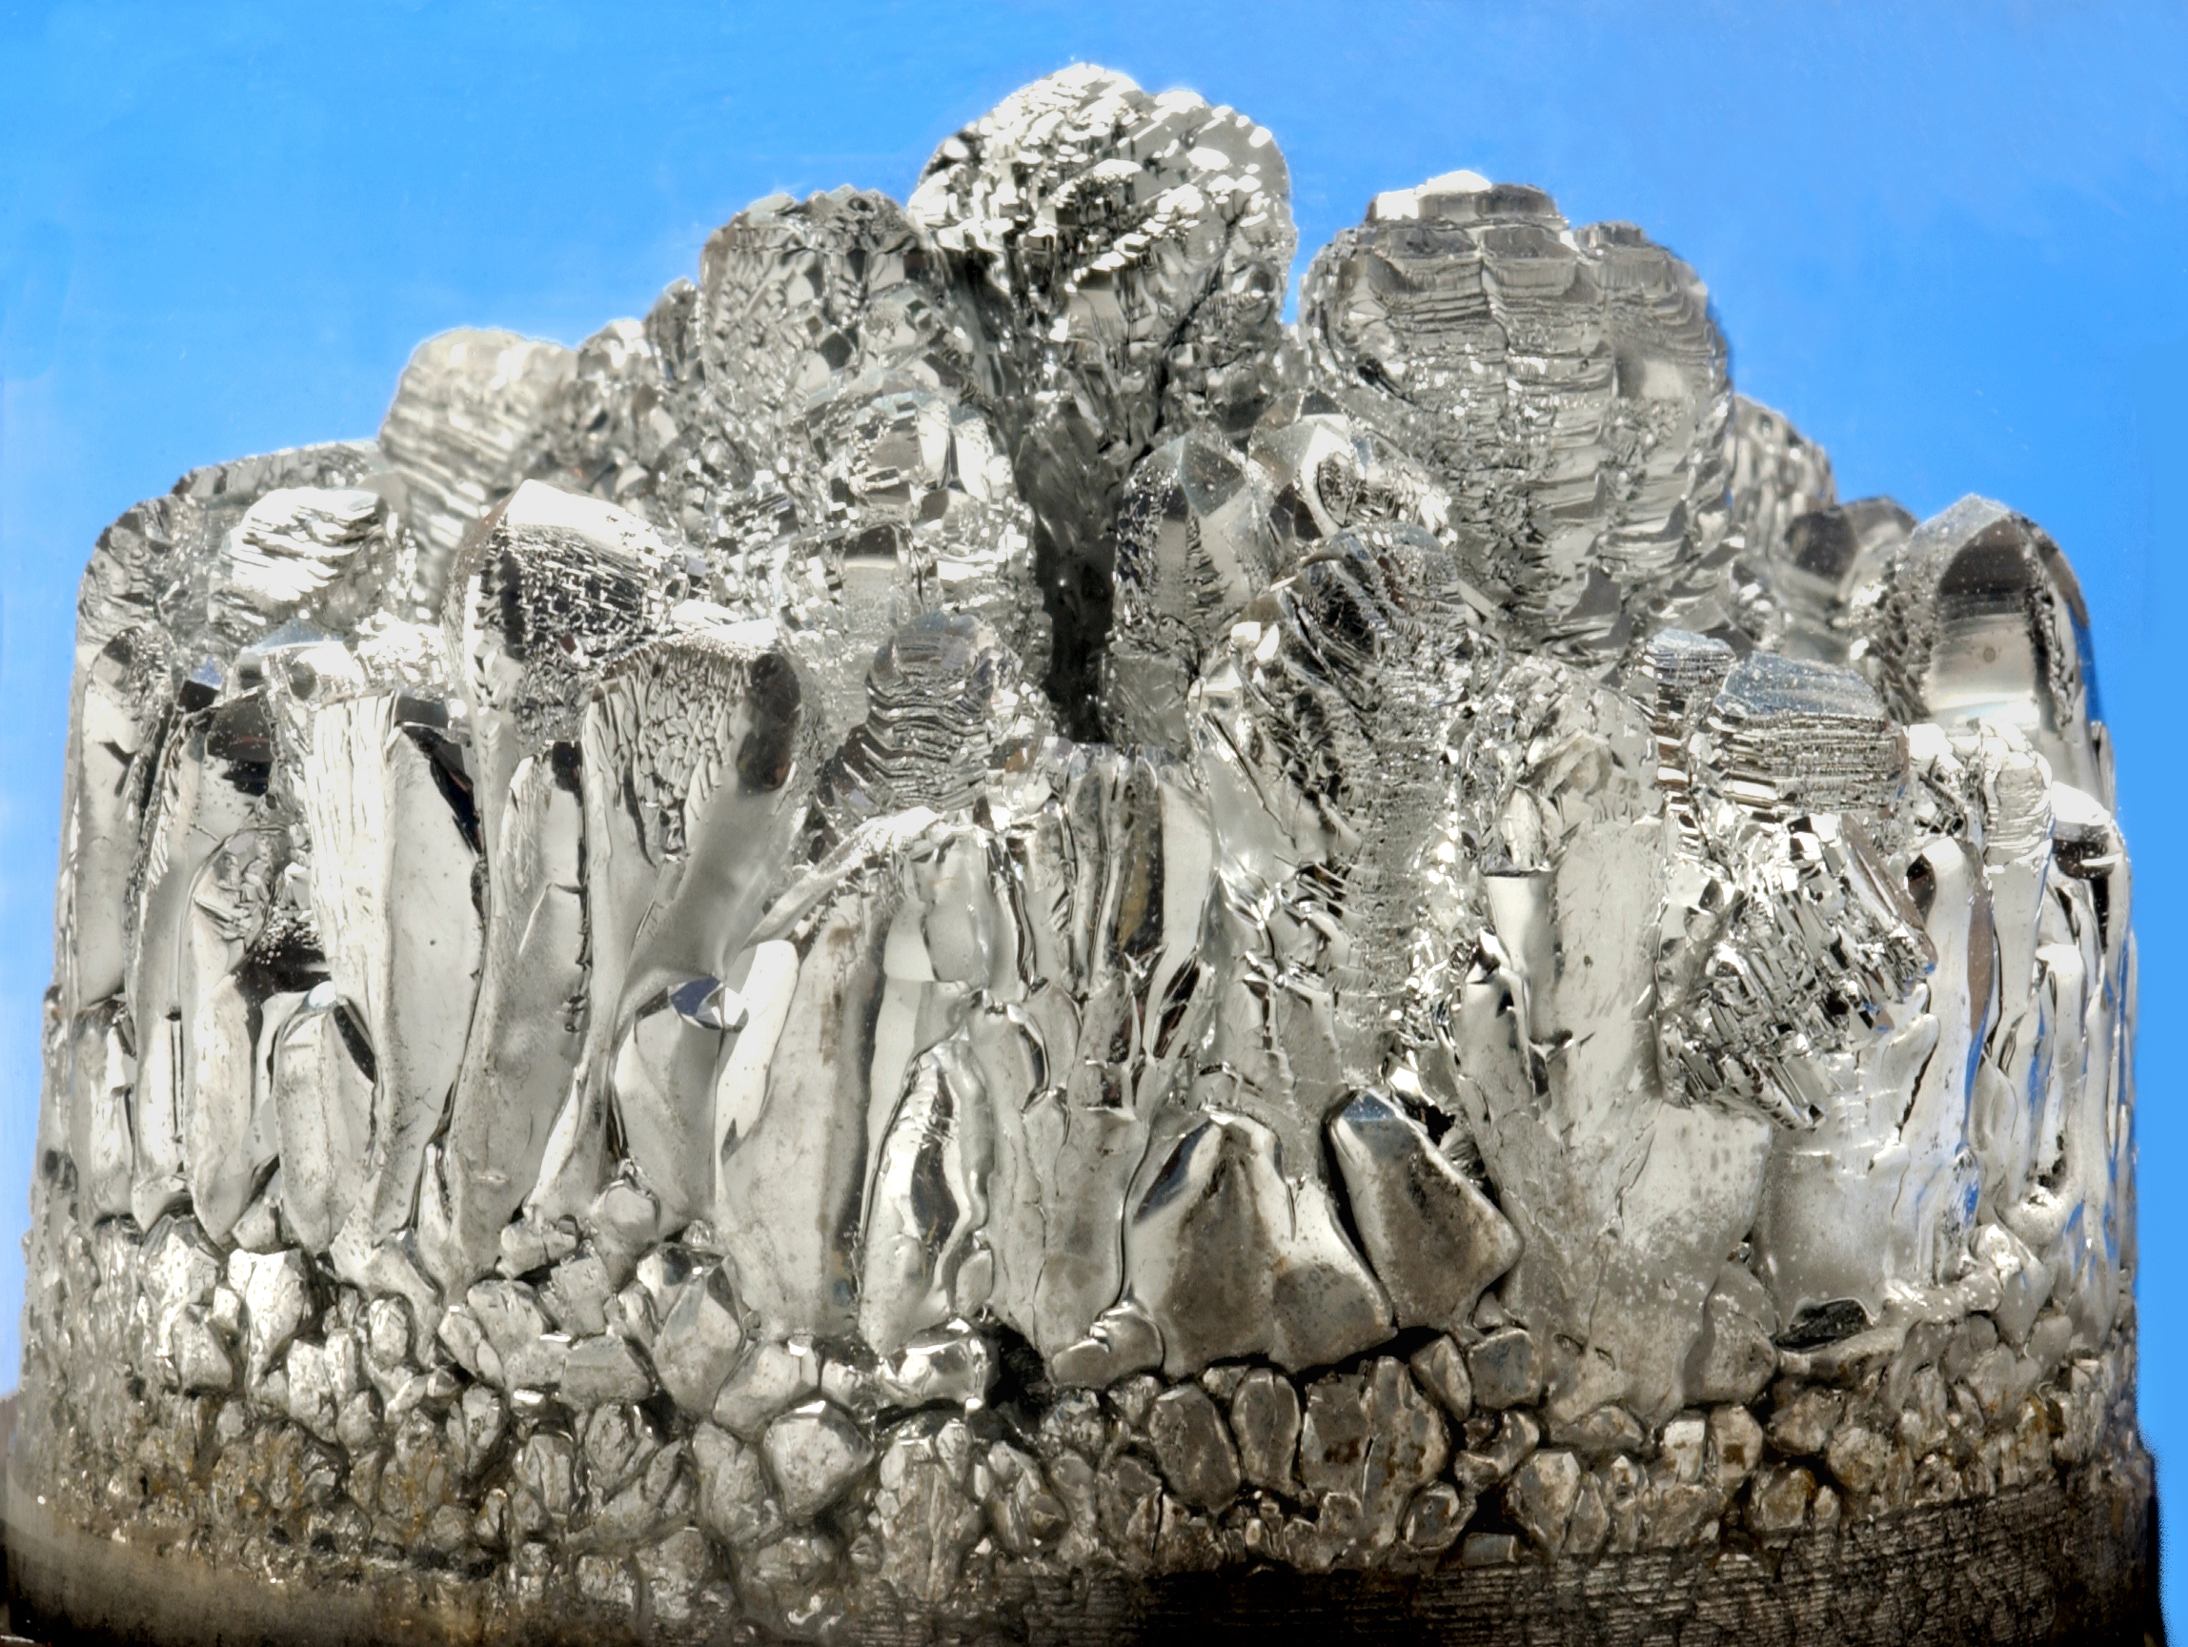
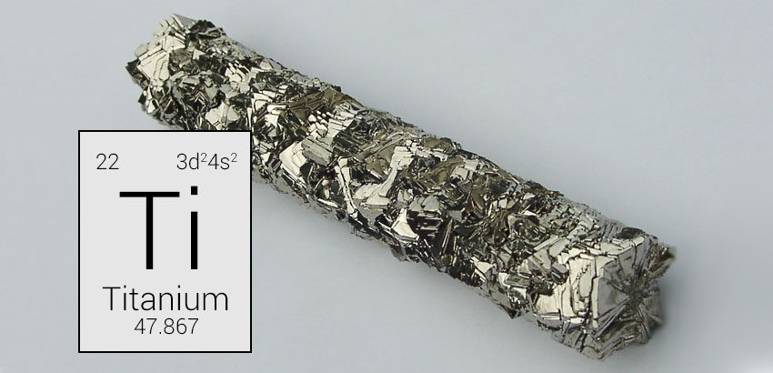
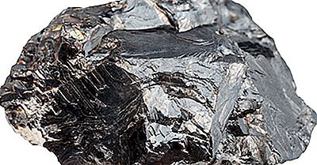
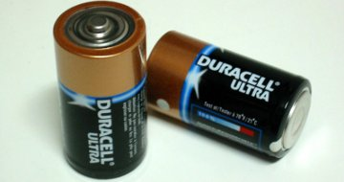
Structuri cristaline metalice (cont.)
Exemple de metale cu structură HCP:
Cadmiu Magneziu Titan Zinc

Slide 13
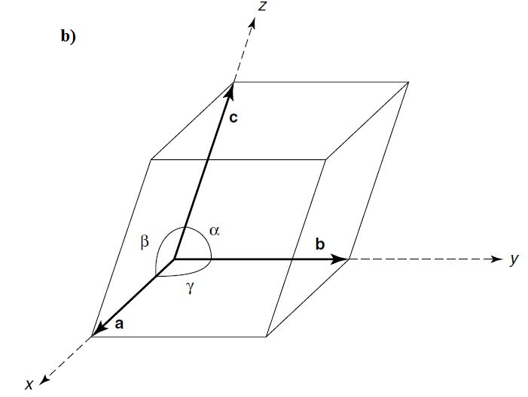
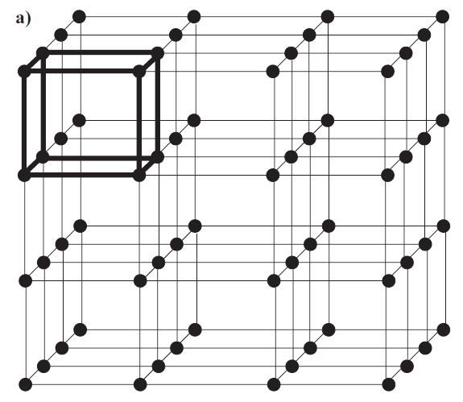
Tipuri fundamentale de rețele
Rețea de puncte (point lattice)
Celulă elementară

Slide 14
Rețele Bravais
Sistem cristalin | Vectorii celulei elementare | Unghiurile celulei elementare | Rețele Bravais posibile
Cubic | a = b = c | α = β = γ = 90° | P BC FC
Tetragonal (Tetraedric) | a = b ≠ c | α = β = γ = 90° | P BC
Ortorombic | a ≠ b ≠ c | α = β = γ = 90° | P BC FC BaC
Romboedric | a = b = c | α = β = γ ≠ 90° | P
Hexagonal (Trigonal) | a = b ≠ c | α = β = 90°, γ = 120° | P
Monoclinic | a ≠ b ≠ c | β = γ = 90°≠ α | P BC
Triclinic | a ≠ b ≠ c | α ≠ β ≠ γ ≠ 90° | P

Slide 15

Vă mulțumesc!
Întrebări?

